Slide 1
Midterm Project 30.06 updated
Datei erstellt am: 01.07.2022 13:30:05

Slide 2
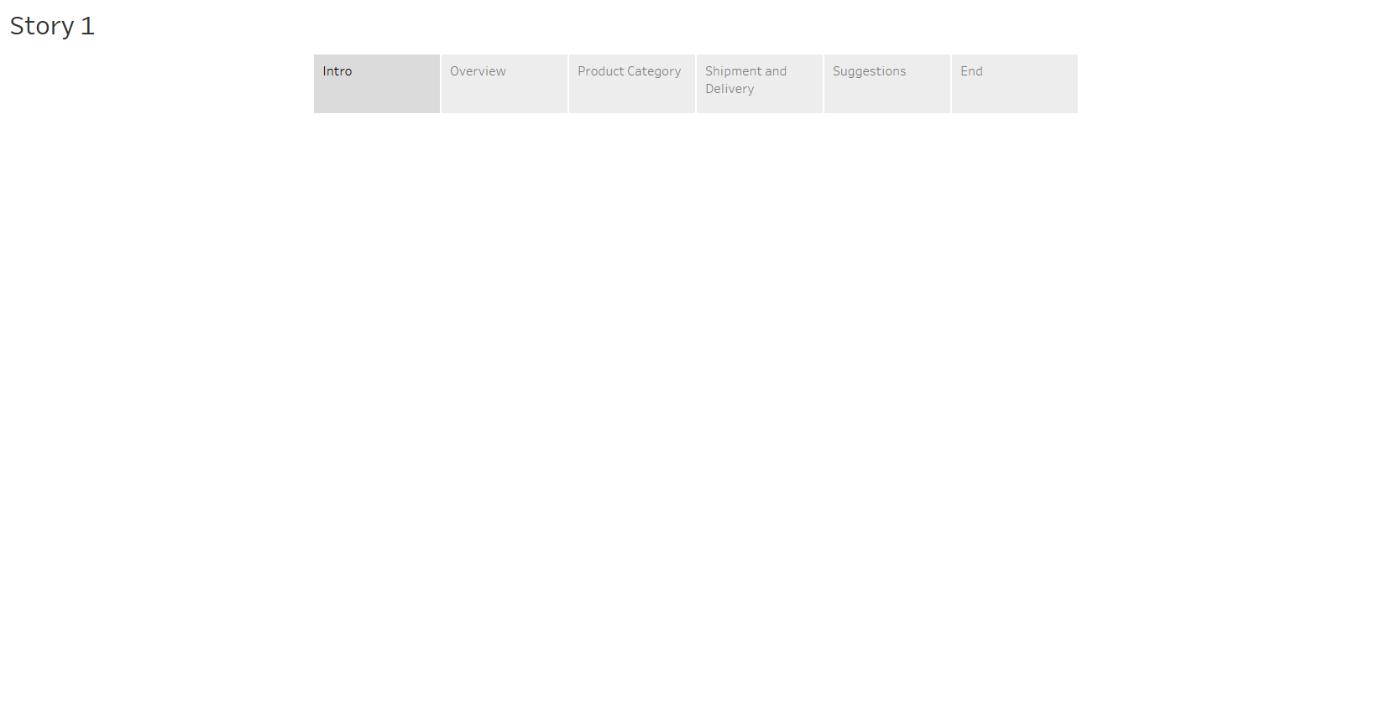

Slide 3
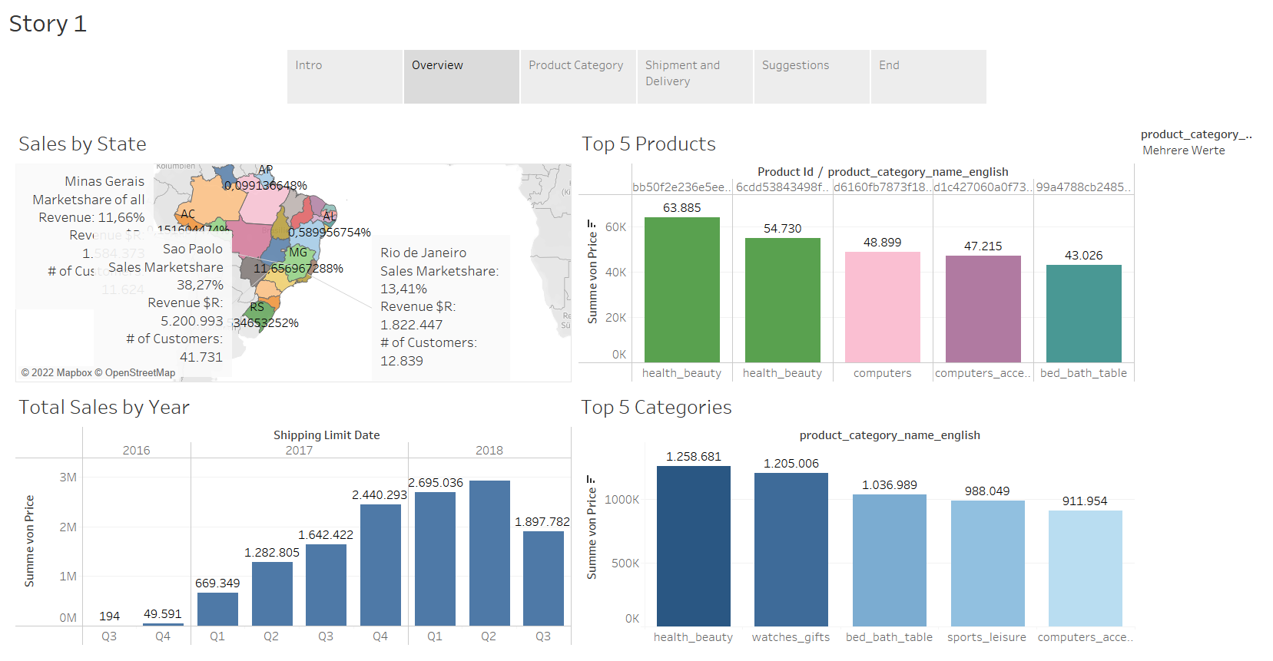

Slide 4
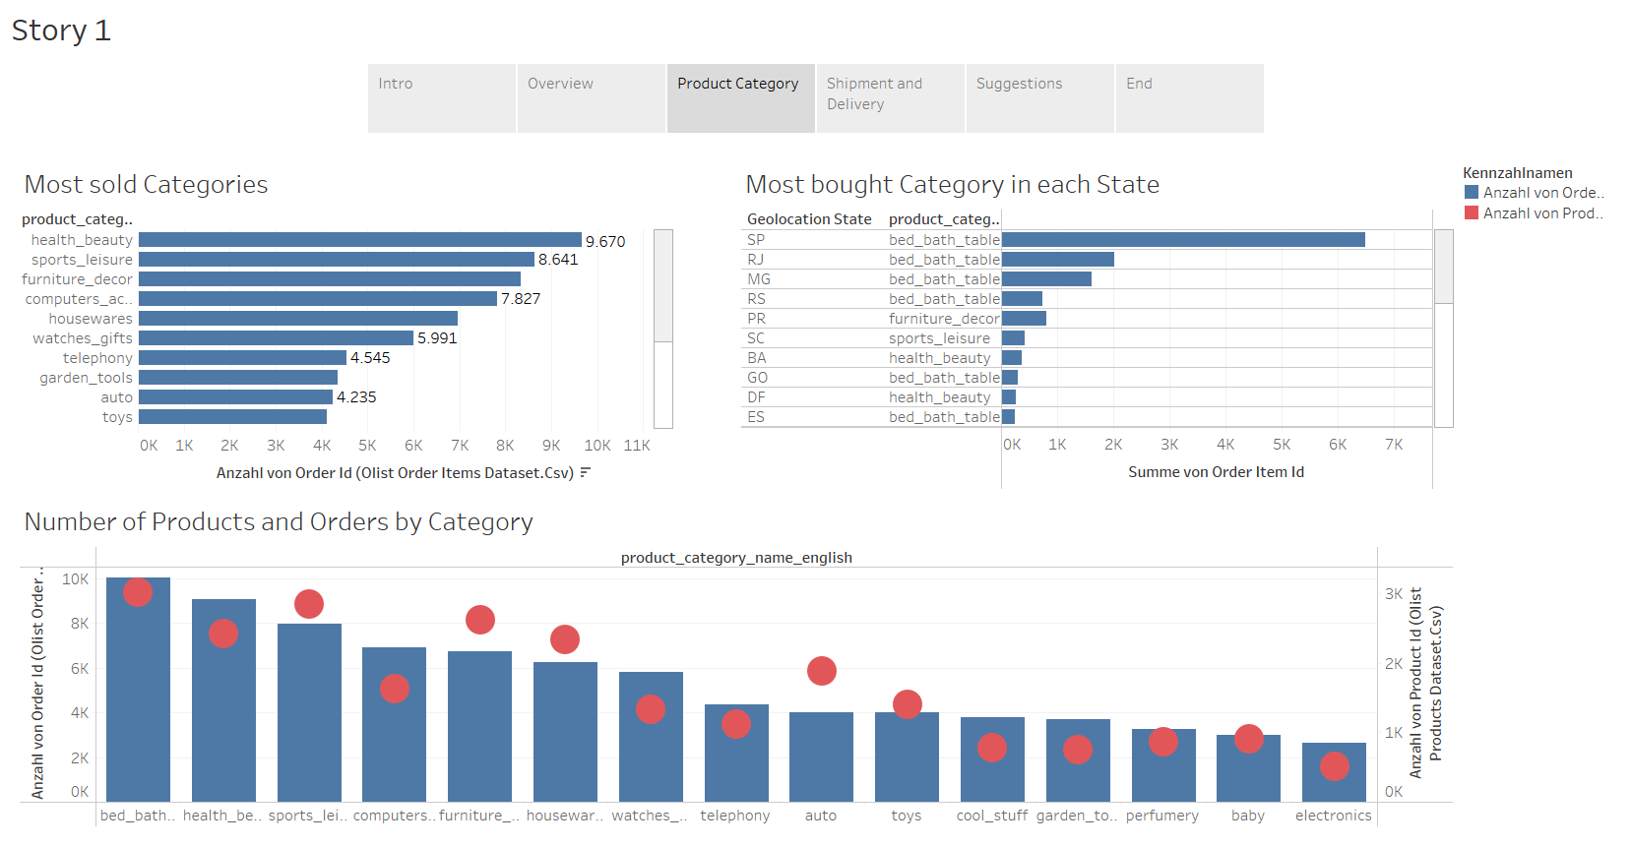

Slide 5
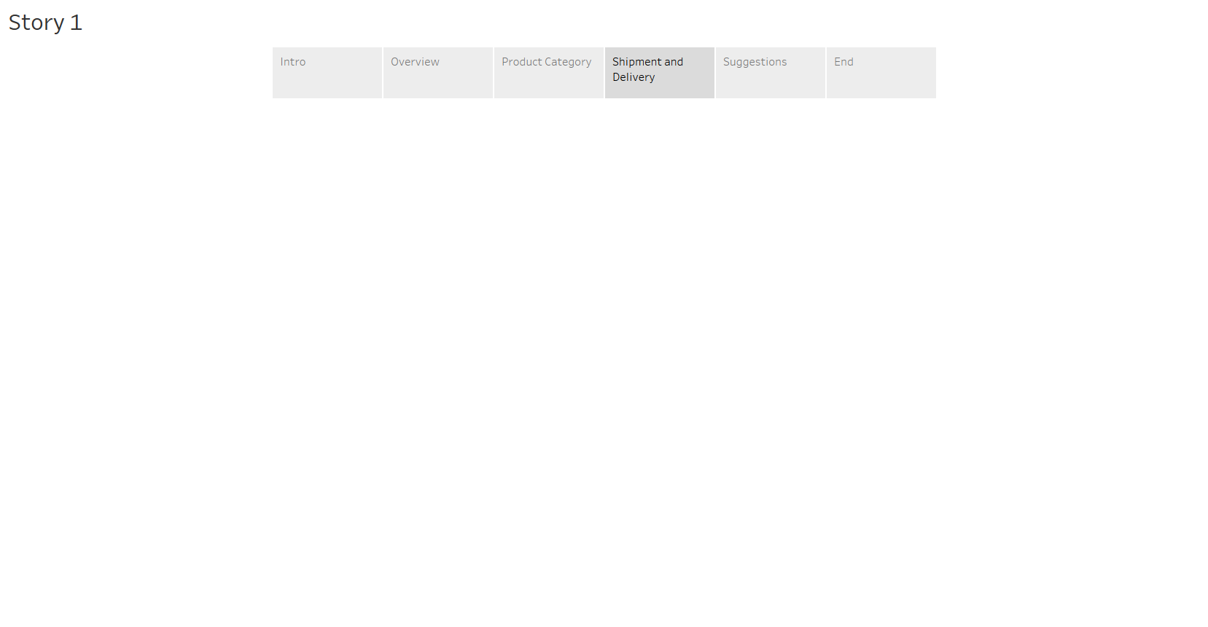

Slide 6
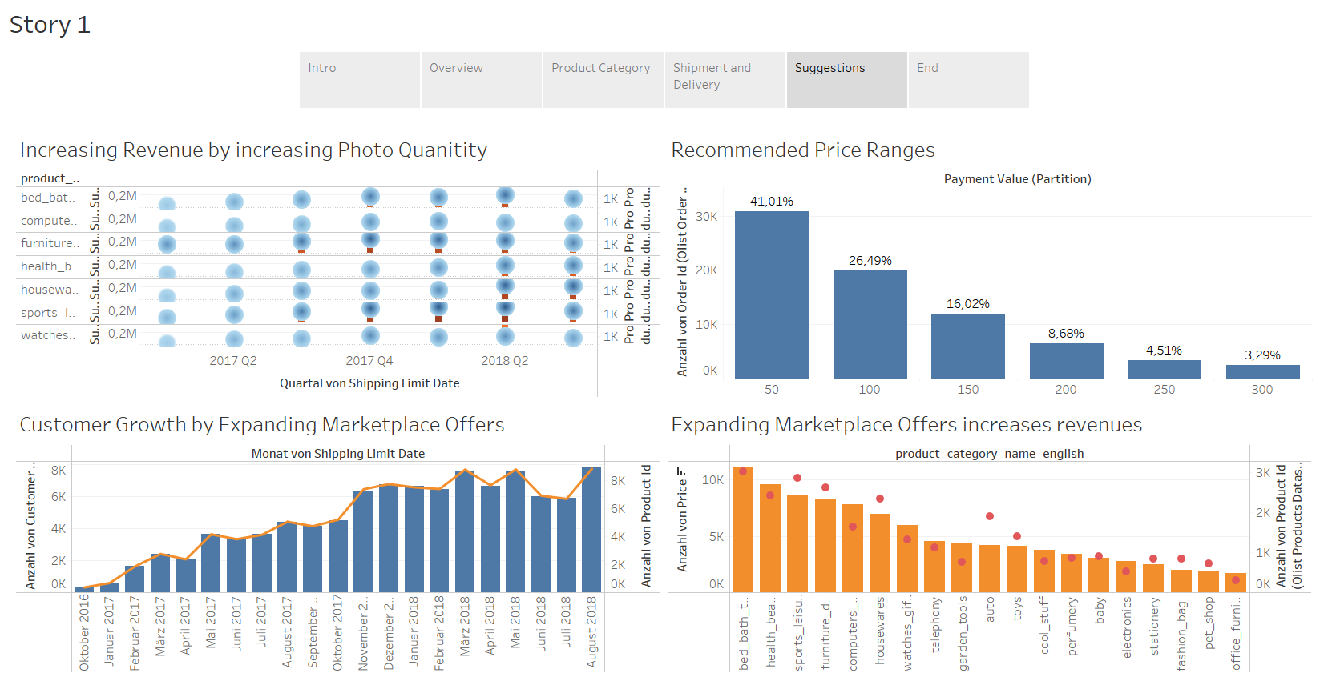

Slide 7
